Slide 1
quarto encontro
21/05/25

Slide 2
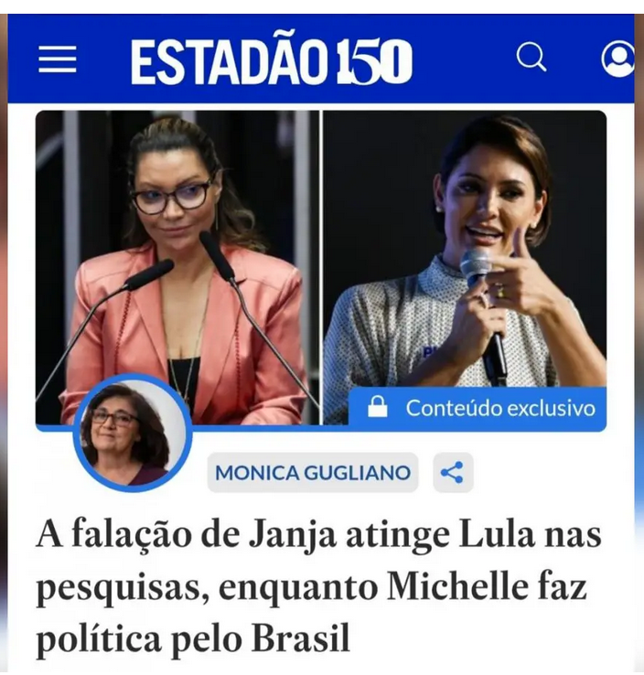
“falação” x “política” a construção midiológica de imaginários...

Slide 3
disciplina programática
objetos editoriais (livro como paradigma)
a técnica no coração da distribuição discursiva (formalização material)
relações entre sujeitos e objetos (formação socioespacial, dispositivos e disposições)
midiologia - ou mediologia (perspectiva sistêmica)

Slide 4
cenas da enunciação: a formalização material é uma forma de gestão da cena enunciativa
quadro cênico (pacto feito no campo)
- cena englobante (tipo de discurso)
- cena genérica (tipo de textualização)
*
cenografia encenação do dizer, portanto do sujeito em sua posição no campo, rastros de um discurso
(Maingueneau, 2006)

Slide 5
cibercultura/cultura digital – formas de cultivo...
“conjuntos de sistemas de objetos indissociáveis de conjuntos de sistemas de ações” (formação socioespacial, dentro dela, os campos)
unicidade técnica/motor único/cognoscibilidade planetária/convergência dos momentos
formalização material de mídiuns

Slide 6
O duplo corpo do médium
“De que maneira, por meio de quais estratégias e sob quais restrições, a humanidade consegue transmitir crenças, valores, doutrinas que tem produzido nas diferentes [épocas da História?” (p. 9)
corpo tangível: formalização material
+
corpo institucional: posições no campo

Slide 7
transmissão termo regulador e ordenador
material: “a ligação de agentes materiais com atores pessoais convém à vasta confusão de motores de toda a natureza que, em cada nova partida, é colocada em cena ‘por uma ideia que agita multidões’” (pessoas, imagens, espaços, ritos)
diacrônico: transporte no tempo; trama e drama; ligação entre os vivos e os mortos; uma vitória coletiva sobre o efêmero; o que perdura; forma trajetos e influências;
político: “existem máquinas destinadas a comunicar, mas não a transmitir; além disso, no limite, poder-se-ia definir uma transmissão como um telecomunicação no tempo em que a máquina é uma interface necessária, mas não suficiente, em que a ‘rede’ terá sempre duplo sentido”

Slide 8
transmissão termo regulador e ordenador
neguentropia: imuniza um organismo coletivo contra a desordem (o jornalista comunica/o professor transmite) Para fazer uma comunicação, basta suscitar o interesse. Para transmitir bem, importa transformar – mediações
força material das ideias: esses “produções do espírito” (religiões, doutrinas, ideologias, disciplinas) pesaram de forma decisiva no curso das coisas; elas têm trabalhado as sociedades como corpo e “no corpo” (modificando seu funcionamento político, econômico e militar) e não somente em sonhos e “na cabeça”.

Slide 9
matéria organizada organização materializada
Transmitir é:
matéria organizada - MO: “informar o orgânico fabricando estoques identificáveis de memória, por meio e determinadas técnicas de inscrição, contagem, estocagem e colocação em circulação dos vestígios”
organização materializada - OM: “organizar o socius sob forma de organismos coletivos, dispositivos anti-ruído, totalidades persistentes e transcendentes a seus membros, reproduzindo-se a si mesmas sob certas condições e custos, por diferentes motivos [...] uma escola de pensamento, um Ordem religiosa, um partido, um academia.”

Slide 10
Técnica e cultura
MO/OM
“fazer uma cadeia de sentido obriga, para impedi-la de se desfazer, a refazê-la incessantemente” (midiosfera)
“não há transmissão cultural sem técnica, também não há transmissão puramente técnica” (cultura)
“a arte de transmitir ou de fazer cultura consiste na adição de uma estratégia com uma logística, de uma práxis com uma techné, ou ainda de um endereçamento institucional com uma instrumentação semiótica.”

Slide 11
Técnica e cultura
MO
infraestrutura material, objeto técnico
vetor de sensibilidade
OM
superestrutura organizacional, instituição
matriz de sociabilidade

Slide 12
uma síntese
A metodologia consiste em mostrar a confluência de matrizes de sociabilidade e vetores de sensibilidade – OM/MO:
Essas matrizes (em termos discursivos, institucionalidades fiadoras de discursos) são o que o mediólogo refere por organização materializada – OM, o modo como a sociedade se organiza “encarnando” suas práticas e valores em sistemas de objetos. Esses vetores (em termos discursivos, dispositivos inscricionais com valor genérico) são o que o mediólogo refere por matéria organizada – MO, o modo como os objetos resultam de lógicas de uso e impõem lógicas de uso, nem sempre coincidentes. A metodologia consiste, então, em conjugar OM/MO. Neste caso, conforme detalharemos adiante, propõe-se apreender os artigos como partícipes das formalizações materiais dos periódicos científicos (MO), e a comunicação científica como uma rede de instituições afiançadoras da ciência que se comunica (OM).
(Salgado; Clares, 2017)

Slide 13
uma retomada
Por um lado, privilegiando a dimensão diacrônica, perguntar-nos-emos por quais redes de transmissão e formas de organização se constituiu esta ou aquela herança cultural. De que maneira foram instituídos os “pensamentos fundadores”? Qual meio físico e mental tiveram de atravessar, de que maneira negociaram com ele, que tipo de compromisso tiveram de aceitar? E a questão dirigir-se-á tanto à grande religião histórica quando à ideologia secular, tanto à esfera de influência quanto às capelinhas. Por outro lado, privilegiando o corte sincrônico, perguntar-nos-emos de que maneira a aparição de uma aparelhagem modifica uma instituição, uma teoria estabelecida ou uma prática já codificada. De que maneira um novo objeto técnico leva um campo tradicional a modificar-se? Por exemplo, qual efeito as gerações sucessivas de imagens gravadas (a fotografia, o cinema, o sistema digital) tiveram sobre a administração da prova nas ciências?
(Debray, 2000, p. 139)

